Slide 1


教育部青年發展署

Slide 2
目 錄
計畫目的
青年體驗學習內容
申請流程
一
二
三
四
審查作業
五
參與青年執行期間輔導配套措施

Slide 3
一
計畫目的
提供高中職應屆畢業生除升學以外的選擇
透過「自己提企劃」，訓練生涯規劃能力，
拓展多元之生活體驗學習面向
運用體驗學習期間探索自我及生涯，
以發展未來生涯方向，提升多元競爭能力

Slide 4
二
青年體驗學習內容
由青年自行規劃，或參考運用本部提供之體驗學習管道及資源
研提2至3年體驗學習企劃
規劃單一或結合數種體驗類型，於國內或國外實踐
壯遊探索
志願服務
達人見習
創業見習
其他

Slide 5

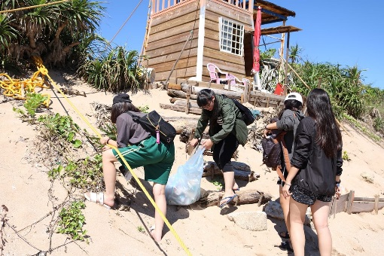
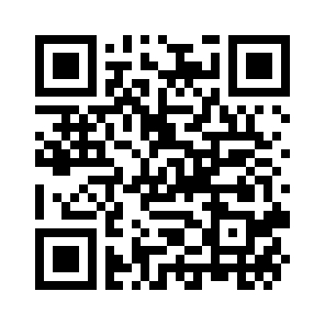
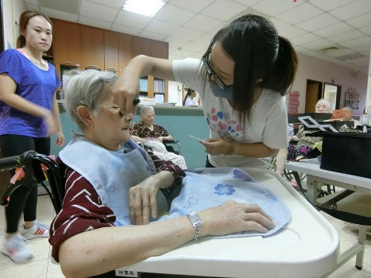
二
青年體驗學習內容
志願服務
至志願服務運用單位，國內外皆可，如機關、機構、學校、法人或非營利組織等從事志願服務。
➢ 青年署成立16家青年志工中心，提供相關服務活動與輔導諮詢。
資訊可至「青年和平志工團網站-最新消息-青年志工中心」查詢https://gysd.yda.gov.tw/ch/index/index.php

Slide 6



二
青年體驗學習內容
壯遊探索
至國內外各地長時間遊歷、學習觀察，與當地人文社會深度互動交流，了解我國或他國文化、風土民情，賦予自我與平常以往不同的任務或挑戰。
➢ 青年署於全國設置青年壯遊點，青年可與壯遊點聯繫，進行探索體驗，
認識瞭解與關懷臺灣這片土地的不同面向。相關資訊可參考壯遊體驗學習網
─青年壯遊點專區https://youthtravel.tw/travelspot.php
➢ iYouth青年國際圓夢平臺
https://iyouth.youthhub.tw/
➢ 外交部NGO雙語網
http://www.taiwanngo.tw/

Slide 7
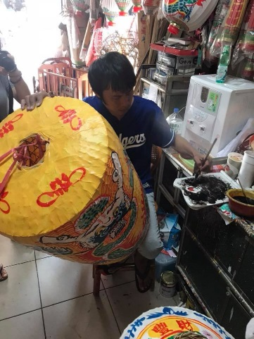
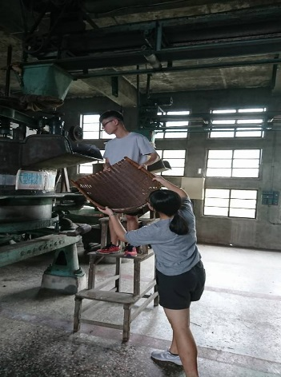
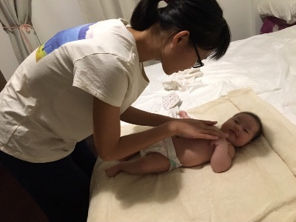
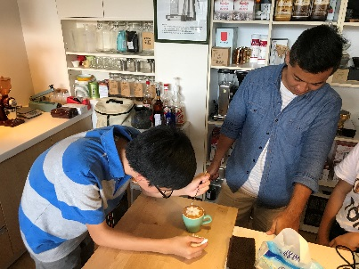
二
青年體驗學習內容
達人見習
可選定國內外之工藝中心、機構等單位學習當地民俗或地方特有的技能、藝能、技藝等，增進個人文化素養或技術涵養。
➢ 跟隨手藝達人、工藝達人見習，也是體驗學習的方式。
例如青年學習養身按摩技巧，幫助成人和嬰兒保健；利用暑假跟隨咖啡達人學習拉花技巧；在北港學習竹燈籠編織與彩繪，或在臺東鹿野瞭解茶文化，體驗烘培茶葉過程。

Slide 8



二
青年體驗學習內容
創業見習
至新創公司向創業家見習之方式學習新創事務，增進對創業之瞭解，見習地點可涵蓋國內外。
➢ 青年可先蒐集新創公司的資訊，接洽有興趣的產業，規劃見習內容，體驗過程中可進一步思考生涯規劃方向。相關資訊可參考
➢ 青年署「青年資源讚」網站-就業創業專區
http://youth-resources.yda.gov.tw/
➢ 創創點火器網站-新創展示會專區 http://www.rockfuture.net/topic/
➢ 大專畢業生創業服務計畫-群星榜專區
http://ustart.yda.gov.tw/

Slide 9
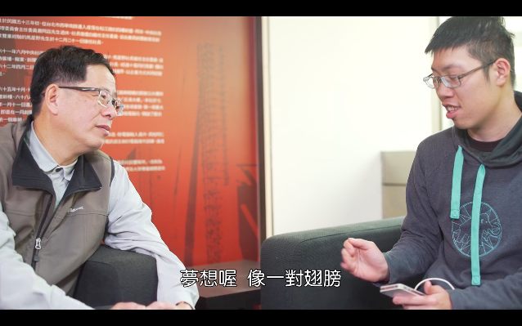
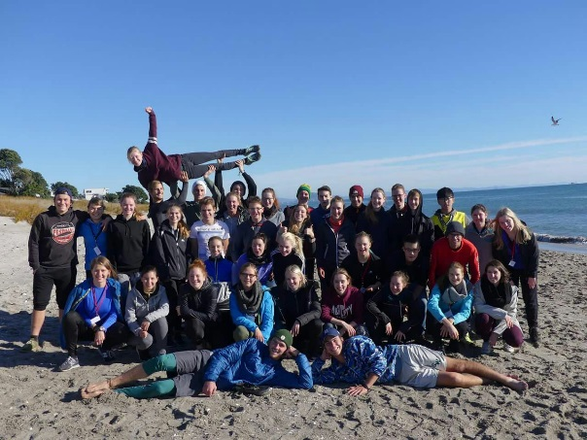
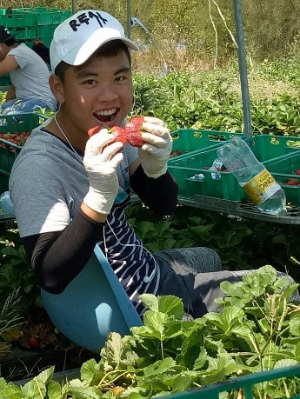
二
青年體驗學習內容
其 他
自行規劃符合體驗學習精神之內容。
➢ 青年可規劃如打工換宿，或在壯遊行程裡同時擔任志工、與達人見習過程中也在當地社區從事志願服務，各種多元的方式，進行更豐富的體驗與學習。
青年故事案例─「青探」
(網址 https://www.youtube.com/watch?v=lHab_iUmcUA)
青年署官網-「國際及體驗學習-壯遊體驗-青年壯遊體驗學習活動-成果分享」

Slide 10



二
青年體驗學習內容
看看他人的經驗
「超牆青年」( https://ydahub.tw/ )
集結了青年發展署為青年規劃的達人直播、超牆新聞、超牆特輯等多元的方式，提供青年豐富的資源與服務，讓青年藉由看到、聽到其他青年逐夢的過程和經驗，看得更高、更遠，最終可以順利翻越、超越高牆，飛向未來！

Slide 11
三
申請流程
申請流程
申請資格
當年度高級中等學校應屆畢業生
申請方式
備妥申請資料並上傳至「青年教育與就業儲蓄帳戶方案」填報系統
申請資料
申請書：含基本資料表、自傳與動機、學習及國際體驗(想參與的體驗學習類型、體驗學習企劃內容）
不包含：參與產學攜手合作計畫、雙軌訓練旗艦計畫、產學訓合作訓練者
簽署方案共同注意事項
https://young.cloud.ncnu.edu.tw/SignUp

Slide 12
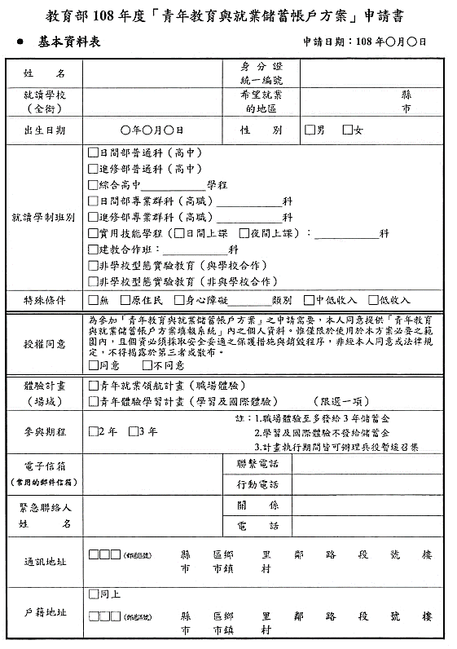
三
申請流程
申請書內容(一)
基本資料表
體驗計畫：
點選青年體驗學習計畫
參與期程：
視企劃需求，選擇2年或3年

Slide 13
三
申請與審查
申請書內容(二)
自傳與動機
簡述個人成長背景與現況、學習歷程特殊表現與經驗、自我期許及未來發展等，並陳述申請計畫的原因。
 家庭、成長背景，對我帶來什麼影響
 描述自我特質，並連結到為何想參加計畫、自我期許、未來想像的生活或環境、實踐自我價值的方向
我對哪些事物有興趣
我的人格特質
曾經培養的興趣或能力、已具備哪些能力
 在學校學習期間，有哪些特殊的經歷或表現，和這次提企劃的關聯度
自傳與動機

Slide 14
三
申請流程
申請書內容(三)
學習及國際體驗探索規劃
想參與的
體驗學習類型
○ 志願服務 ○ 壯遊探索 ○ 達人見習
○ 創業見習 ○ 其他 (至多3項)
志願服務：至志願服務運用單位，國內外皆可，如機關、機構、學校、法
人或非營利組織等從事志願服務。
壯遊探索：至國內外各地長時間遊歷、學習觀察，與當地人文社會深度互
動交流，了解我國或他國文化、風土民情，賦予自我與平常以
往不同的任務或挑戰。
達人見習：可選定國內外之工藝中心、機構等單位學習當地民俗或地方特
有的技能、藝能、技藝等，增進個人文化素養或技術涵養。
創業見習：至新創公司向創業家見習之方式學習新創事務，增進對創業之
瞭解，見習地點可涵蓋國內外。
其他：自行規劃符合體驗學習精神之內容。

Slide 15

三
申請流程
申請書內容(四)
WHY 寫這份企劃的緣起，發現什麼問題或機會 ?
WHAT
企劃有哪些內容、如何把想法具體化
HOW 用甚麼方法達成目的、
具體的行動方式達成各項目標
WHO 企劃執行過程和哪些人有關聯
WHERE 將會在哪些地點執行企劃
WHEN 毎個階段的期程
HOW MUCH
經費來源
預算有多少
支出在哪些項目
如何分配經費
在開始著手研擬體驗學習企劃內容前，
可以先想想以下5W+2H+1E+1R
EFFECT
預期達到什麼成效
未來如何檢視有否達到最初設定的目的
RISK 風險應變
執行企劃過程可能遇到哪些挑戰、困難、危機如何因應

Slide 16
三
申請流程
申請書內容(五)
學習及國際體驗探索規劃—體驗學習企劃內容
(一)企劃發想：動機、目的等。
(二)體驗學習規劃主題、內容及執行方法：包含事前規劃準備、執行過程記錄、呈現方式等。
(三)行(期)程。
(四)預算規劃及來源。
(五)預期效益：自我期許等。
(六)其他：請自行延伸撰擬，如有相關附件亦可放置於企劃中。
體驗學習
企劃內容
綱要

Slide 17
三
申請流程
申請書內容(六)
學習及國際體驗探索規劃—體驗學習企劃內容
 參與計畫的動機，例如受到人、事、物的影響，或想透過計畫實踐個人興趣、理想，或訓練獨立生活、探索哪些領域。
 規劃的目的，例如想達成個人哪些理想或價值觀、想改變環境成為什麼狀態、想釐清生涯方向。
企劃發想
執行企劃前準備事項，例如體驗地點與單位資訊蒐集、行程安排、出國語言能力、取得志願服務證。
鼓勵規劃多元體驗類型，並設定主題，例如2年有3段期程，各進行服務老人、學習傳統療法、踏查臺灣小百岳等不同的主題。
想在執行企劃的過程當中，發現什麼、學習甚麼
執行過程中，如何管理自己的時間、遇到挫折時如何面對
如何評估執行完成後，自己要繼續升學或是進入職場
除了填寫雙週誌，還可用哪些工具紀錄自己體驗過程，例如相片圖文、影像錄影、臉書粉絲專頁或IG
體驗成果的呈現方式，例如寫成一本書、剪輯為影片、辦理分享會、回高中母校分享經驗
規劃主題內容
執行方法

Slide 18
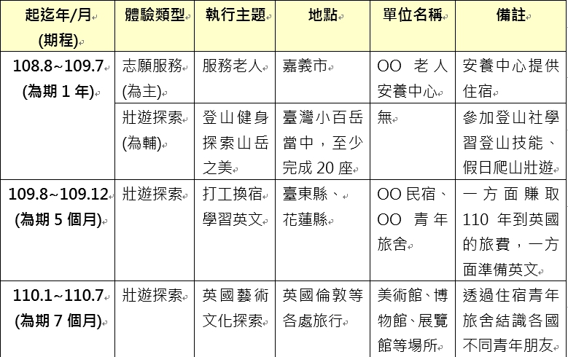
三
申請流程
申請書內容(七)
學習及國際體驗探索規劃—體驗學習企劃內容
行(期)程
2年(或3年)期間，每種體驗學習類型的執行區間、執行主題、地點等。以下為執行2年的範例。

Slide 19
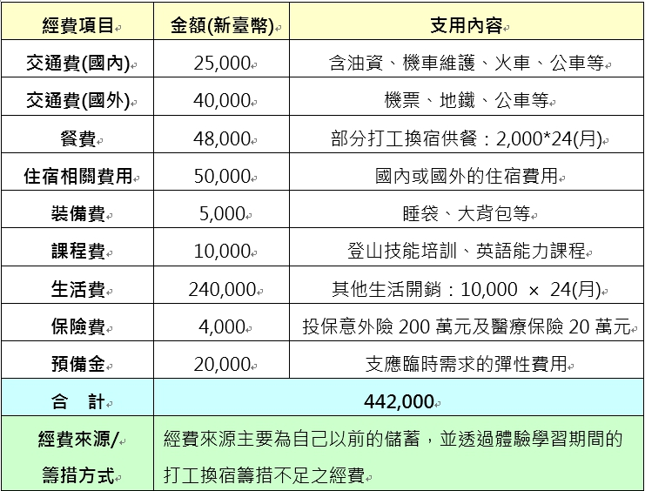
三
申請流程
申請書內容(八)
學習及國際體驗探索規劃—體驗學習企劃內容
預算規劃
及來源
盤點執行企劃可能會產生的經費支出，其中保險費務必編列，並建議編預備金，以因應臨時需求，並請說明經費來源，或籌措經費的方式。以下為執行2年的範例。

Slide 20
三
申請流程
申請書內容(九)
學習及國際體驗探索規劃—體驗學習企劃內容
期待執行完成後，實現哪些自我期許的理想。
對未來生涯方向，有否更清楚的藍圖。
完成企劃目的後，對個人、親友、社會帶來的影響。
預期效益
請自行延伸撰擬，如有相關附件亦可放置於企劃中，例如：
 校內外各項表現的紀錄、擔任班級幹部、參與社團活動、語言檢定、專業證照、工讀經歷等(檢附證明文件）
 與體驗學習類型相關的經歷文件
其他

Slide 21
四
審查作業
學校初審推薦青年，參加企劃輔導營(5-6月期間)後
修正企劃書提報複審
第一階段行前企劃審查(7月)
審查通過者可依所提企劃執行
第二階段執行情形審查(前一年度12月底提出執行報告)
審查通過者，青年署具函證明青年參加本計畫
第三階段成果報告審查(執行期滿一個月內提出報告)
審查通過者可獲得完成計畫參與證明書

Slide 22
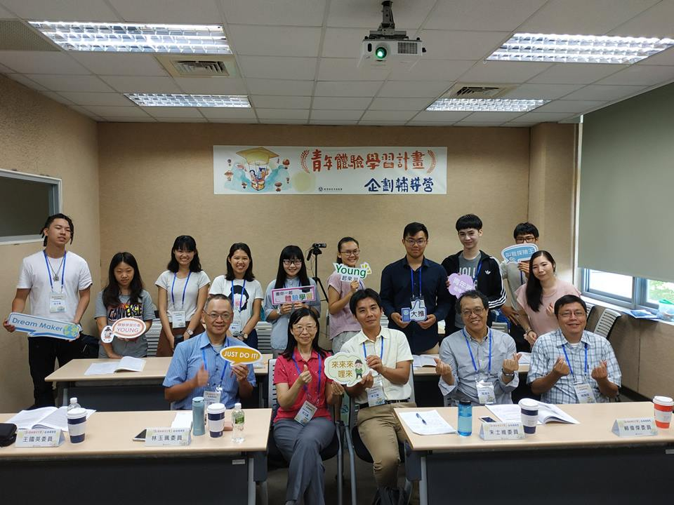

四
審查作業
企劃輔導營 預計5~6月期間辦理，協助提案青年完善企劃書內容
企劃輔導營邀請講師講授企劃書撰寫方式及學長姐分享執行經驗，
並安排審查輔導委員與青年面對面研討企劃內容。

Slide 23
五
參與青年執行期間輔導配套措施
郭祥益/高雄市立中正高中輔導室退休主任
賴樹盛/全球在地行動公益協會秘書長
丁元亨/願景青年行動網協會執行長
謝智謀/國立臺灣師範大學公民教育與活動領導學系教授
陳美燕/國立臺灣師範大學運動休閒所教授
林玉珮/主婦聯盟環保基金會常務董事
劉克襄/中央社董事長
朱士維/國立臺灣大學物理學系教授
賴偉傑/臺灣綠色公民行動聯盟理事
王國英/中央大學大氣科學系暨大氣物理研究所特聘教授
諮詢輔導
小組委員
提供參與青年體驗學習或教育學習問題諮詢

Slide 24
五
參與青年執行期間輔導配套措施
補助保險
經費
補助每人每年新臺幣2,500元為限之投保經費
兵役
學籍保留
配套措施
協助役男暫緩徵兵、已獲得大專校院錄取之學生可辦理保留入學資格或休學
諮詢輔導
專案窗口
提供參與青年計畫執行問題諮詢服務
(02)77365582 youthee@mail.yda.gov.tw

Slide 25
五
參與青年執行期間輔導配套措施
預約
諮詢輔導
視青年需要，得採個別或團體方式諮詢輔導
座談會
邀請參與青年分享執行近況，並請輔導小組委員提供建議
雙週誌
參與青年填寫雙週誌，留下體驗過程心得紀錄
青年亦可於線上提問，由輔導小組委員協助

Slide 26
五
參與青年執行期間輔導配套措施
LINE
群組互動
與參與青年建立LINE群組聯繫互動，鼓勵青年相互交流經驗與分享
成果
分享
邀請參與青年進行分享及傳承體驗學習經驗，擴散計畫辦理效益，約12月辦理
●若有獲得大專校院的錄取通知，請務必報到，才能作為保留學籍的依據。
●提供大學回流教育機制(特殊選才、甄選入學或個人申請、
彈性選系)；執行企劃期間會進行就學意願調查
●完成體驗者可獲得參與證明書，作為未來申請入學備審資料
就學
配套措施

Slide 27





計畫網址及諮詢資訊
https://youthtravel.tw/
諮詢窗口 02-77365582
02-25527115
youthee@mail.yda.gov.tw
青年體驗學習計畫-宣導影片
https://youthtravel.tw/
(壯遊體驗學習網/影音專區)

Slide 28
簡報結束
謝謝聆聽

